Slide 1


Báo cáo thực tập tháng 1
–Công ty JIT
Nguyễn Thành Đạt
datdatnguyen2609@gmail.com

Slide 2
1. Trước quá trình thực tập
2. Trong quá trình thực tập
3. Sau quá trình thực tập
Nội dung
báo cáo
datdatnguyen2609@gmail.com

Slide 3
1. Trước quá trình thực tập
2. Trong quá trình thực tập
3. Sau quá trình thực tập
datdatnguyen2609@gmail.com

Slide 4
Trước quá trình thực tập
- Về kĩ năng: Thiếu kĩ năng mềm, thiếu kinh nghiệm với môi trường công sở
- Về chuyên môn: Chưa tốt, còn nhiều xa vời với thực tế
=> Mong muốn thực tập để nâng cao các kĩ năng, chuyên môn
datdatnguyen2609@gmail.com

Slide 5
Trước quá trình thực tập
- Khi ở trường, vẫn chưa có kinh nghiệm thực hành nhiều trên phần mềm Vivado Design Suite
- Khả năng chia các block, các khối vẫn chưa được rõ ràng rành mạch
- Mắc phải nhiều lỗi sai với các biến do việc đặt tên vẫn bị trùng lặp nhiều
datdatnguyen2609@gmail.com

Slide 6
1. Trước quá trình thực tập
2. Trong quá trình thực tập
3. Sau quá trình thực tập
datdatnguyen2609@gmail.com

Slide 7
2. Trong quá trình thực tập
2.1 Công việc đã thực hiện
2.2 Các kĩ năng đã học được
2.3 Vấn đề , cách khắc phục
2.4 Nội dung của tháng tiếp theo
datdatnguyen2609@gmail.com

Slide 8
2.1 Công việc đã thực hiện
Các nội dung | Tháng 1 |  |  |  | Tháng 2
Ôn lại các mạch số
Sử dụng Vivado cơ bản
Thiết kế testbench
Bộ điều khiển LED 7 thanh bằng switch và button
Thiết kế giao thức truyền thông I2C
datdatnguyen2609@gmail.com

Slide 9
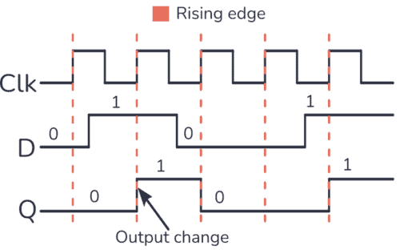
Ôn lại các mạch số
Các nội dung | Tháng 1 |  |  |  | Tháng 2
Ôn lại các mạch số
Ôn lại các cổng logic cơ bản như: and, or, not, xor
Vẽ sơ đồ sóng cho các mạch như adder, flip flop,
bộ dồn kênh, bộ chuyển đổi từ nối tiếp sang song song, …
=> Đúng tiến độ
datdatnguyen2609@gmail.com

Slide 10
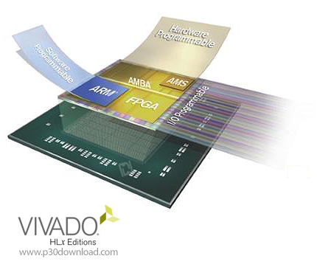
Sử dụng Vivado
Các nội dung | Tháng 1
Sử dụng Vivado cơ bản
Cài đặt Vivado
Tạo dự án,
Mô tả thiết kế RTL với Verilog
Tổng hợp phần cứng
Tạo các ràng buộc
Triển khai
Phân tích thời gian
Bitstream
=> Hoàn thành đúng tiến độ, đảm bảo được những nội dung cần thiết trong quá trình thực hành với phần mềm Vivado Design Suite
=> Sau quá trình thực tập, nắm rõ thêm về phần mềm, cũng như các mẹo vặt trong phần mềm, cách tối ưu phần mềm
datdatnguyen2609@gmail.com

Slide 11
Thiết kế testbench
Các nội dung | Tháng 1 |  |  |  | Tháng 2
Thiết kế testbench
Tiến độ thiết kế testbench vẫn còn chậm, nguyên do là việc sử dụng testbench này có khá nhiều nguyên lý và cần cập nhật liên tục trong 1 vài project đầu để có thể nắm rõ quy trình kiểm thử cơ bản
Các testbench ban đầu, sau khi được hướng dẫn thêm, đã đảm bảo được các yêu cầu về mặt đồng bộ reset, …
Thêm vào đó, các testbench cũng cần design sao cho sát với thực tế, bao hàm nhiều trường hợp phức tạp nhất có thể.
Cũng có thể note lại các tham số khó, để highlight trong testbench và chú ý hơn về chúng
datdatnguyen2609@gmail.com

Slide 12
Bộ điều khiển LED 7 thanh bằng switch và button
Các nội dung | Tháng 1 |  |  |  | Tháng 2
Bộ điều khiển LED 7 thanh bằng switch và button
Project này nhằm mục đích: kiểm tra các kiến thức đã học về code FPGA, các cổng vào ra, thực hành với 1 project thực tế với đầy đủ các bước
Qua đó, bổ sung thêm được khả năng về sơ đồ, cách code chỉn chu, bài bản, kiểm thử chuẩn, cách viết báo cáo, …
Yêu cầu: Hiển thị 5 LED 7 thanh trên KIT NEXYS A7, điều khiển bằng 16 switch, với 1 switch đầu (sw[15]) là switch thay đổi tốc độ quét, 15 switch sau (sw[14:0]) là switch hiển thị giá trị. Cũng như là 1 nút reset và 2 nút tang/ giảm độ sáng.
https://photos.app.goo.gl/PGKrs784QLoNu5nm7
datdatnguyen2609@gmail.com

Slide 13
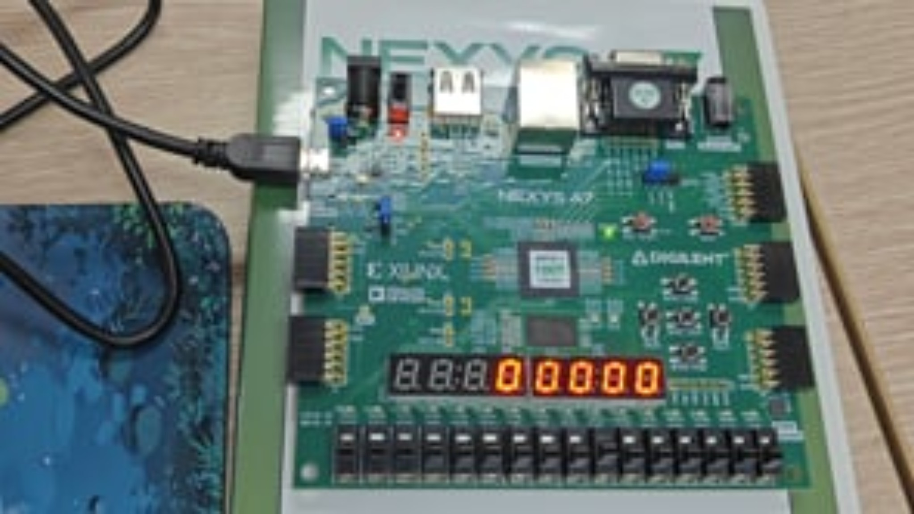
Bộ điều khiển LED 7 thanh bằng switch và button
https://photos.app.goo.gl/PGKrs784QLoNu5nm7
datdatnguyen2609@gmail.com

Slide 14
Block Diagram
datdatnguyen2609@gmail.com

Slide 15
2.2 Các kĩ năng đã học được
Viết testbench chuẩn, khoa học, đồng bộ đúng clock và reset
Kĩ năng viết báo cáo, xử lý các file word 1 cách có hệ thống
Mô hình hóa sơ đồ sóng bằng cách sử dụng Excel
Triển khai đoạn code dưới dạng các module, kiểm soát tín hiệu 1 cách hợp lý
datdatnguyen2609@gmail.com

Slide 16
2.3 Vấn đề
- Thiếu kĩ năng kiểm thử, nhất là với các testbench kiểm tra cho nhiều chức năng
- Kết nối giữa các chân tín hiệu bì đè lên nhau, làm tang độ phức tạp trong quá trình debug
- Báo cáo còn những vấn đề như là thiếu các lời giải thích cho các vân đề về code, thiếu các sơ đồ, bảng biểu trực quan
datdatnguyen2609@gmail.com

Slide 17
2.3 Cách khắc phục
- Bổ sung thêm kĩ năng qua người hướng dẫn, qua tài liệu, ….
- Học cách đặt tên 1 cách chính xác, hợp lý
- Tập trung hơn vào các vấn đề bên lề như báo cáo, …
datdatnguyen2609@gmail.com

Slide 18
1. Công việc trong tháng
2. Các kĩ năng đã học được
3. Vấn đề gặp phải, phương án đối ứng
4. Nội dung công việc tháng tiếp theo
datdatnguyen2609@gmail.com

Slide 19
2.4 Nội dung công việc
tháng tiếp theo
- Triển khai, hoàn thiện các giao thức truyền thông như I2C, SPI, UART, ...
- Học thêm về viết testbench
- Sử dụng them các tính năng nâng cao trên kit NEXYS-A7
datdatnguyen2609@gmail.com

Slide 20
1. Trước quá trình thực tập
2. Trong quá trình thực tập
3. Sau quá trình thực tập
datdatnguyen2609@gmail.com

Slide 21
3. Sau quá trình thực tập 1 tháng đầu
Cảm ơn công ty, các anh đã cho cơ hội học tập thực tế, phát triển bản thân,…
Cảm thấy bản thân có định hướng rõ ràng hơn, thấy được bản thân cũng có những sự cố gắng nhất định để học hỏi trong lĩnh vực này
Quen hơn với văn hóa công sở, hòa mình hơn với môi trường tập thể
Nâng cao kỹ năng quản lý thời gian, phân chia khối lượng thời gian để hoàn thành công việc
Mong muốn gắn bó thêm với công ty
datdatnguyen2609@gmail.com

Slide 22
3. Sau quá trình thực tập 1 tháng đầu
Mong muốn học hỏi thêm:
- Các vấn đề chuyên môn trên FPGA cũng như lĩnh vực thiết kế phần cứng trên FPGA
- Các kĩ năng bên lề
- Nâng cao thái độ, tinh thần làm việc, …
=> Bản thân cá nhân sẽ cố gắng học hỏi không ngừng, cố gắng giải quyết những vướng mắc, những điều còn thiếu trong công việc cũng như cuộc sống.
datdatnguyen2609@gmail.com

Slide 23
Thank You!
datdatnguyen2609@gmail.com

